Slide 1
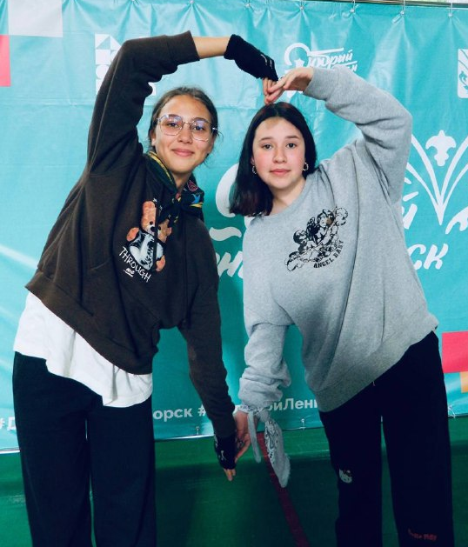
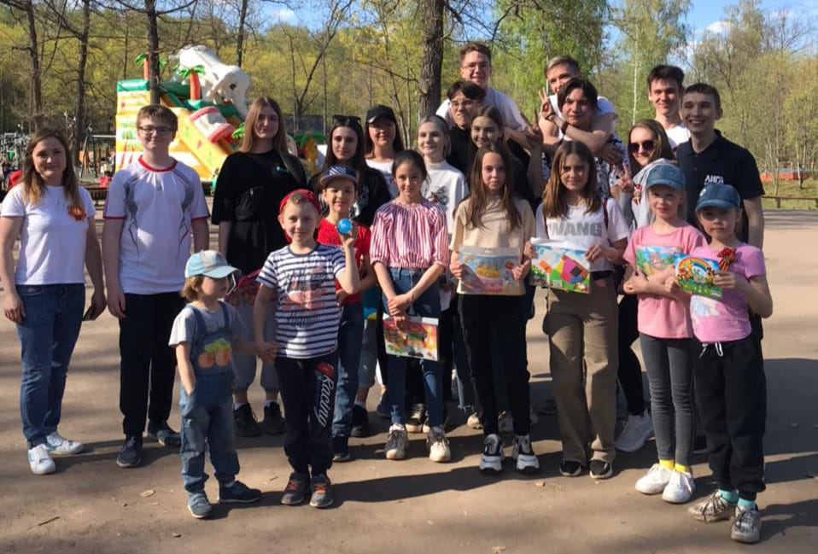
#ДобрыйМЦ
Штаб волонтеров #ДобрыйМЦ функционирует на базе Молодежного центра с ноября 2020 года
Штаб функционирует с целью привлечения молодежи к добровольческой деятельности и курирует добровольческие молодёжные движения

Slide 2
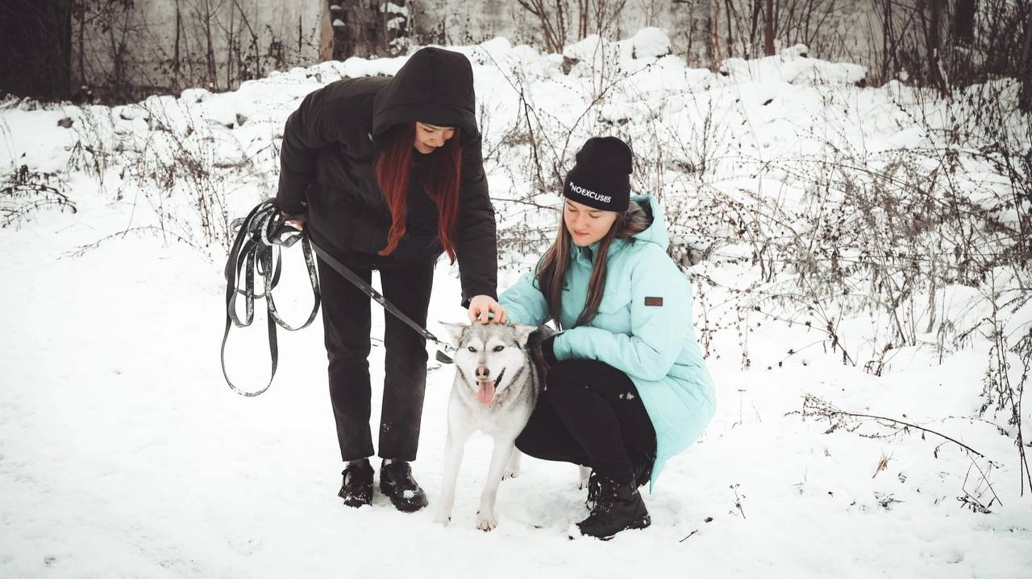
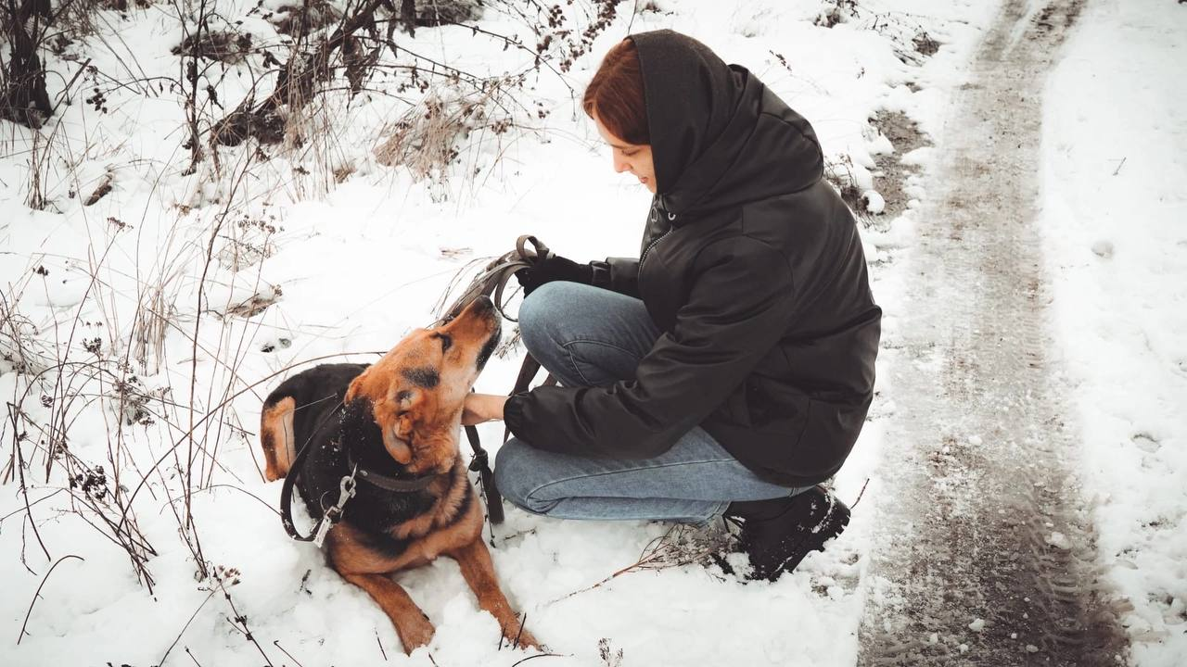
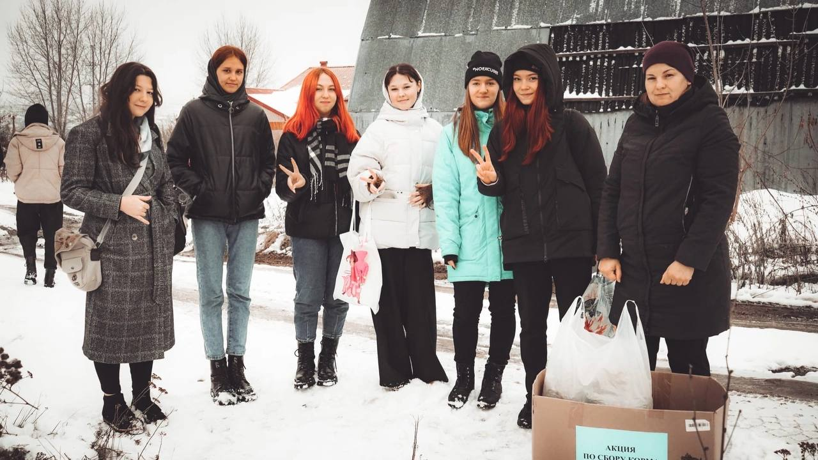
ЗООВОЛОНТЕРСТВО
Штаб #ДобрыйМЦ организует для молодежи города, поездки в питомник «Верный друг», который находится
в п.Совхоз Лениногорского района
В питомнике волонтеры помогают с выгулом собак, уборкой в вольерах, подготовкой запаса воды, еды и опилок.

Slide 3
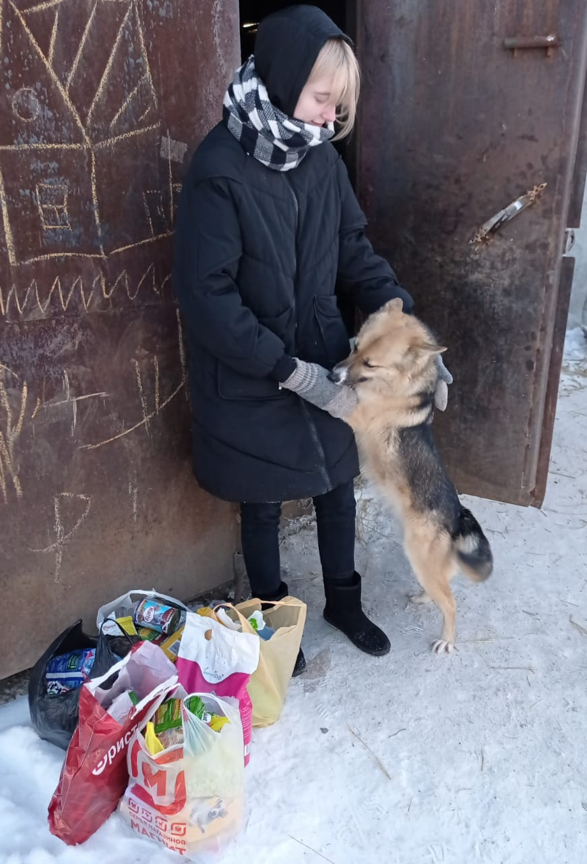
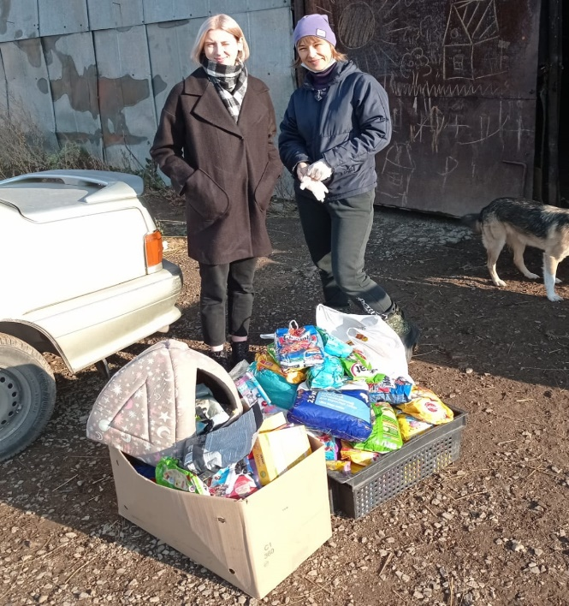
ЗООВОЛОНТЕРСВО
С сентября 2019 года, раз в квартал штабом проводится акция по сбору корма для бездомных животных.
Собранный корм и принадлежности передаются волонтерам «Верного друга», которые ухаживают за бездомными животными

Slide 4
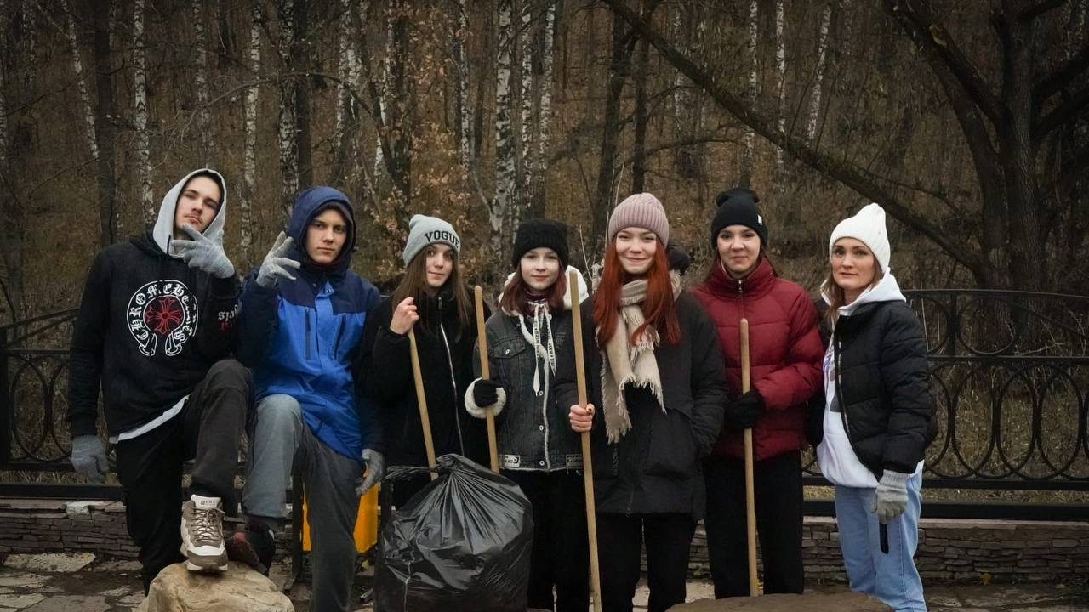
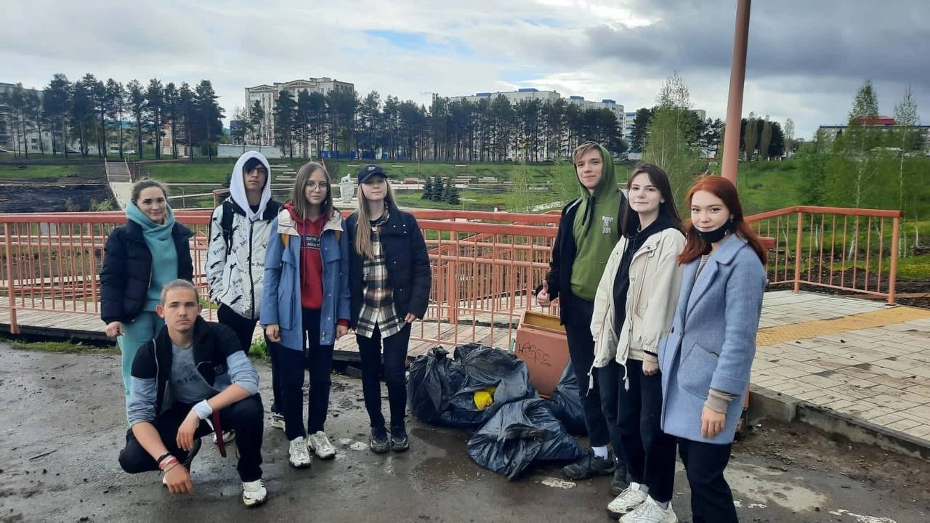
Эковолонтерство
Так же одной из задач штаба является экологическое волонтёрство – это проведение субботников на общественно важных пространствах, сбор и сдача макулатуры, пластика, батареек
Вырученные деньги от сдачи макулатуры перечисляются в благотворительные фонды по сбору средств для тяжело больных детей

Slide 5
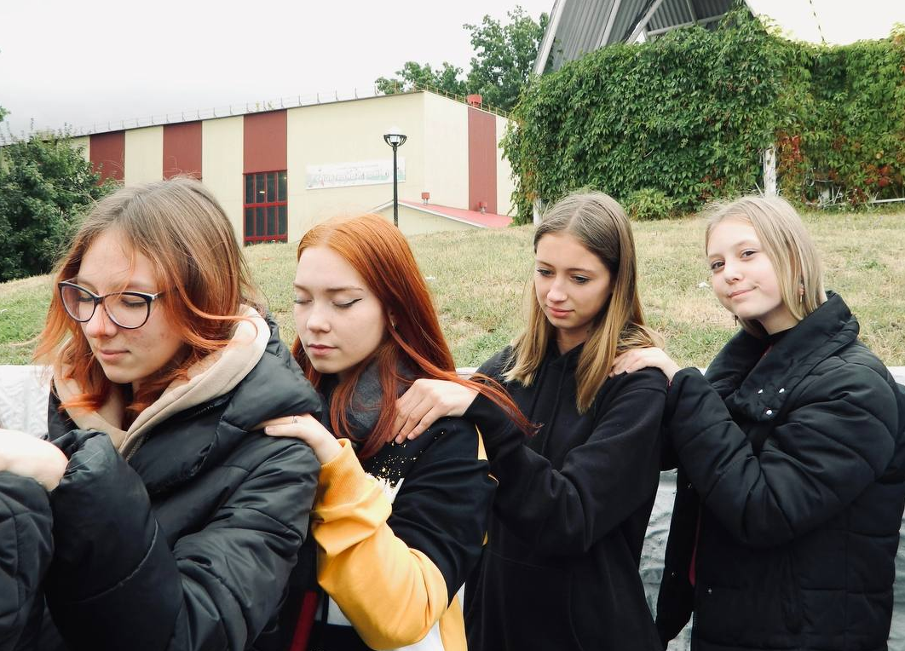
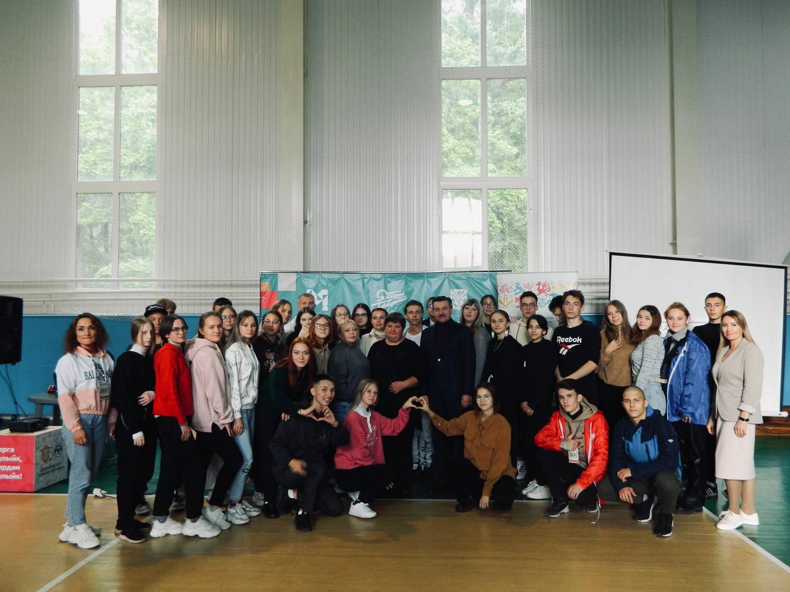
Добровольческий слет
В сентябре 2022 года в ДОУ «Юбилейный» состоялся двухдневный добровольческий слет
«Мы вместе!», где штаб #ДобрыйМЦ стал организатором мероприятия
Слет был реализован при поддержке АНО «Информационно-ресурсный добровольческий центр РТ» и Министерства по делам молодежи РТ

Slide 6
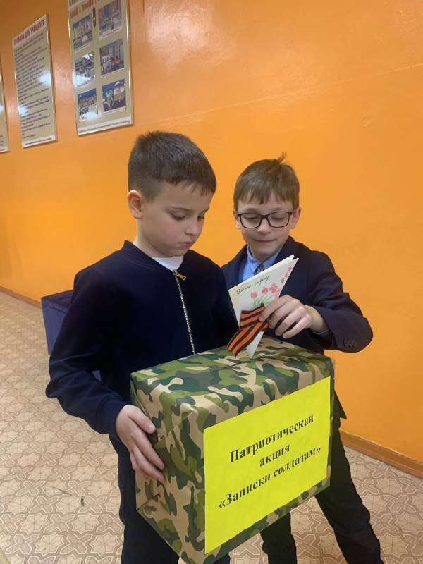
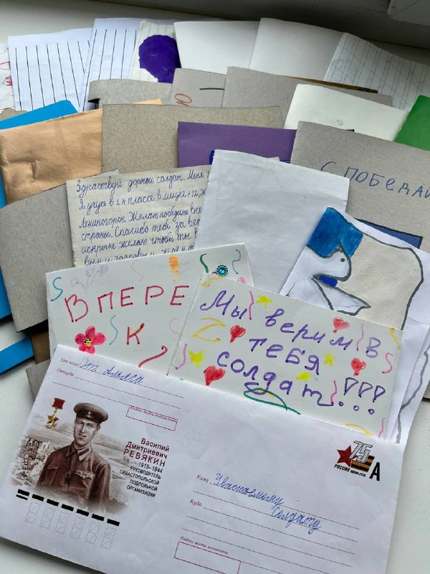
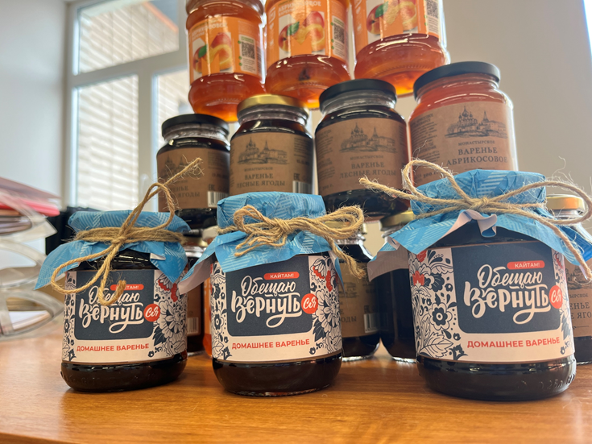
Помощь в рамках СВО
Волонтеры штаба организовывают акции «Записки солдатам», «Обещаю вернутьСЯ», акция по сбору помощи беженцам и сбору, погрузке и отправке гуманитарного груза

Slide 7
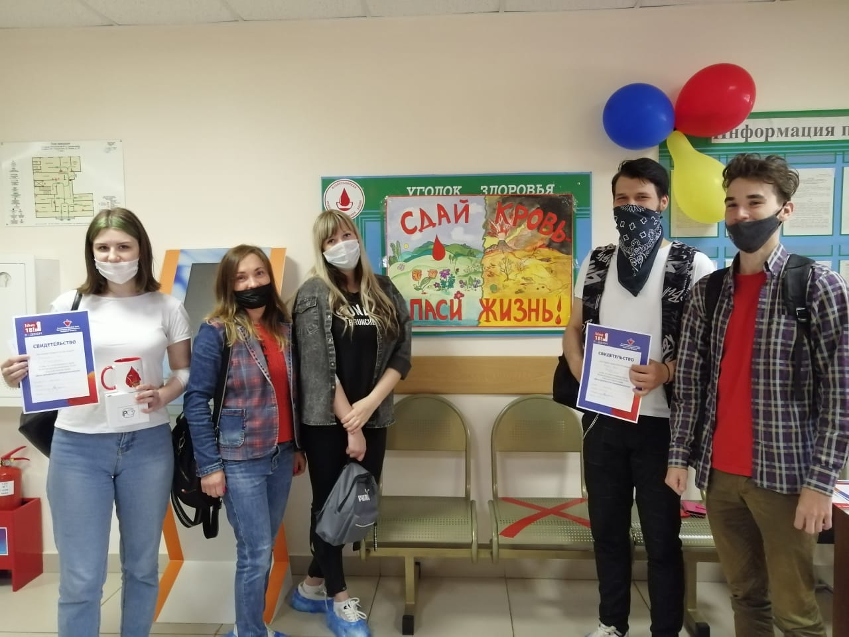
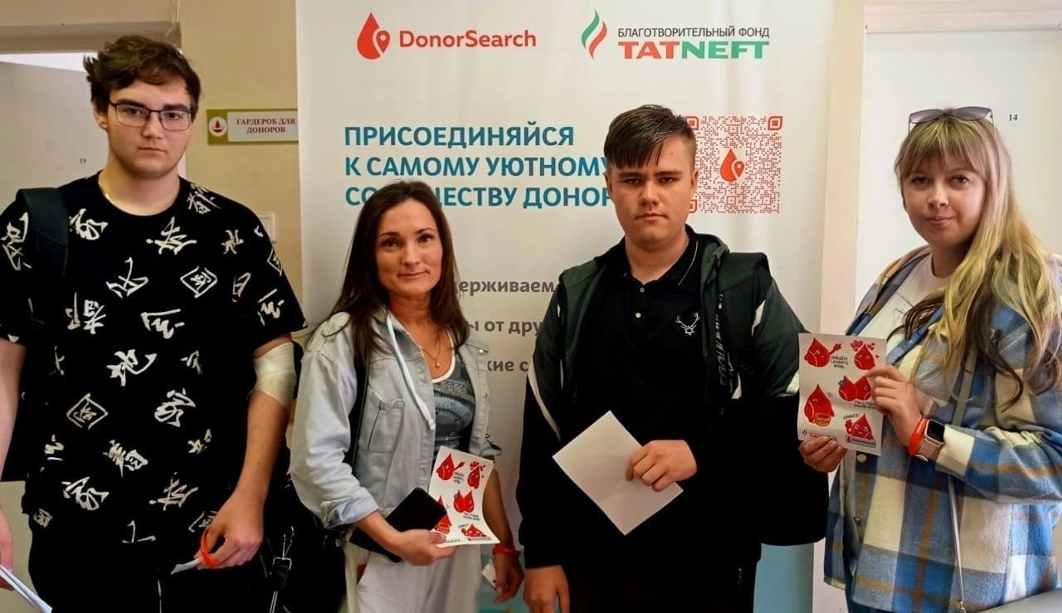
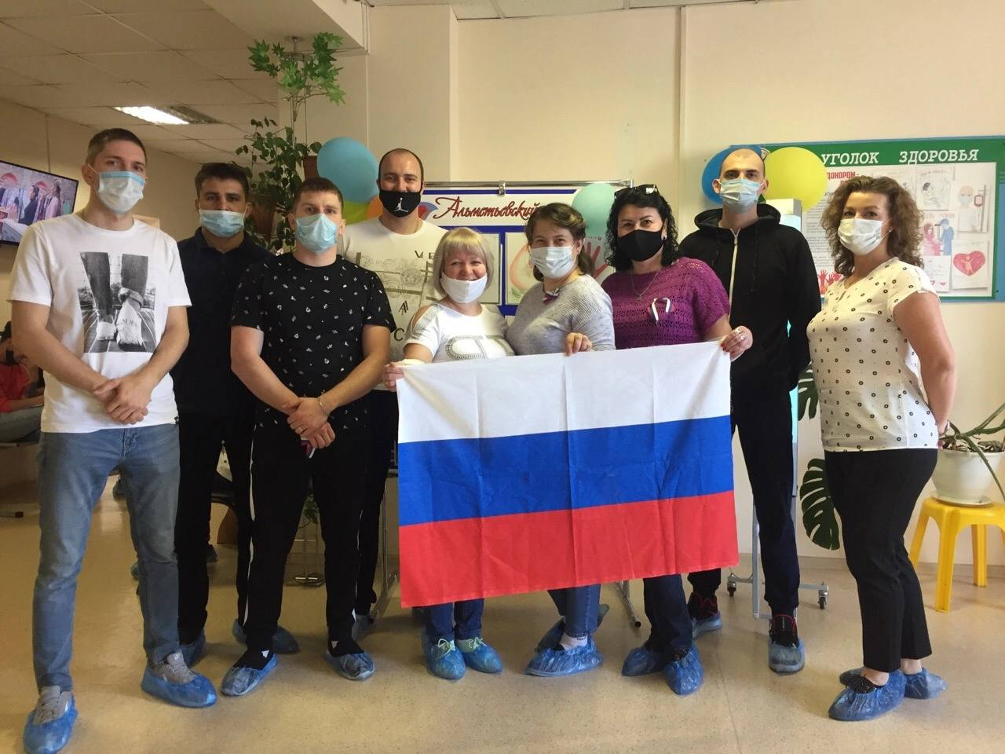
Донорство
Организация поездок для молодежи города
в «Центр крови» г.Альметьевск для донорства крови и плазмы для нуждающихся

Slide 8
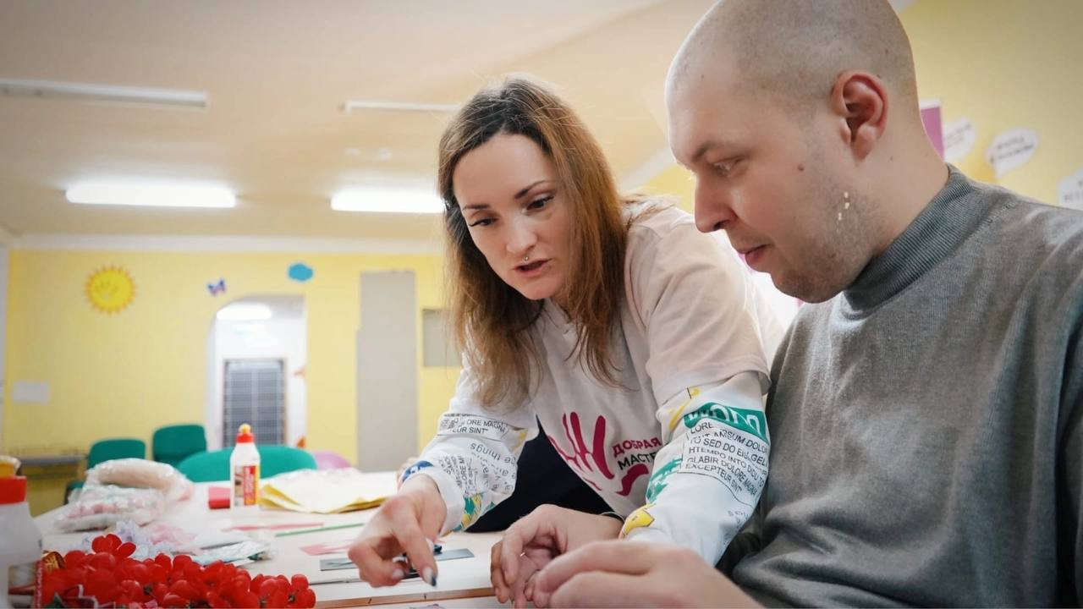
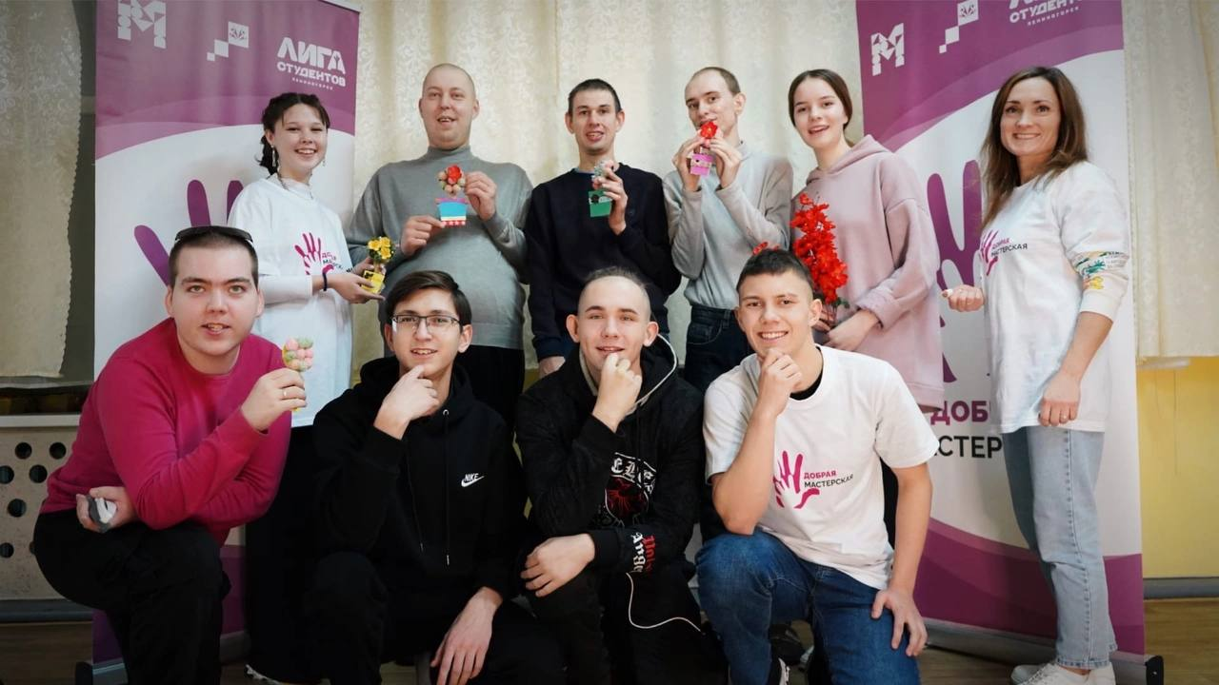
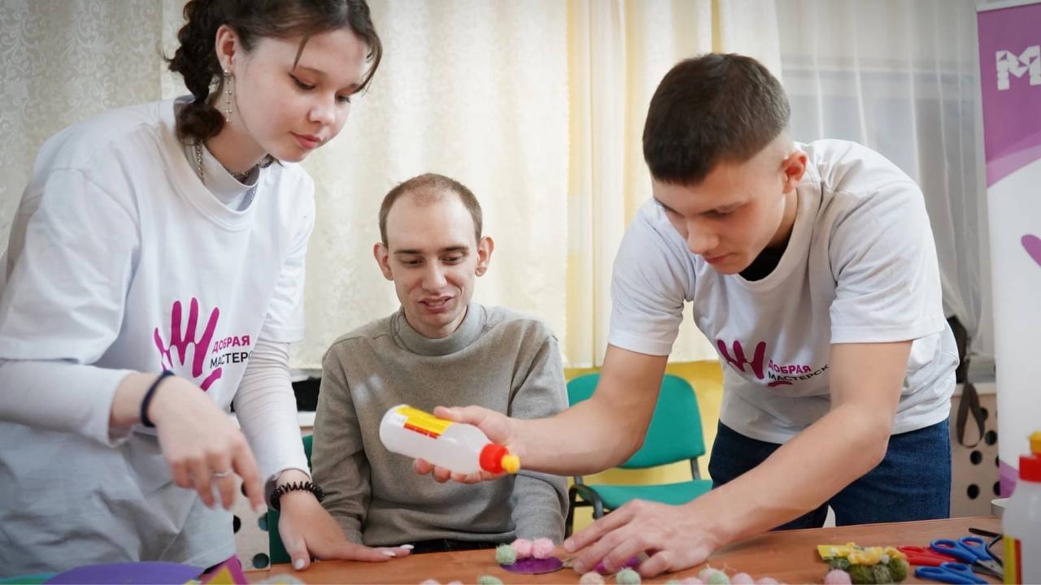
Добрая мастерская
С сентября по декабрь 2022 года прошли творческие мастер-классы для молодёжи с инклюзией «Добрая мастерская», получившие грантовую поддержку (97 600 руб.)
от Министерства по делам молодежи РТ

Slide 9
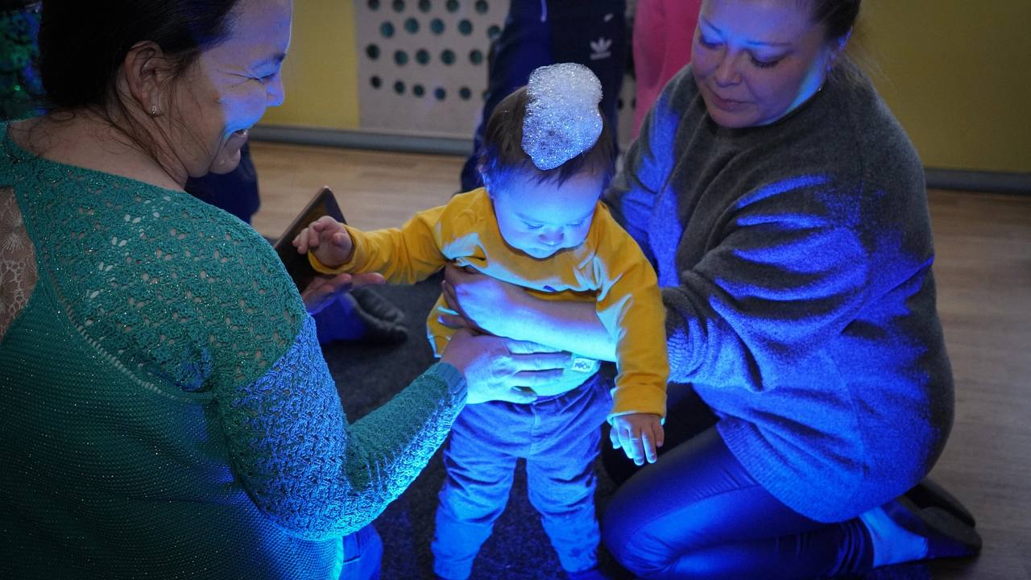
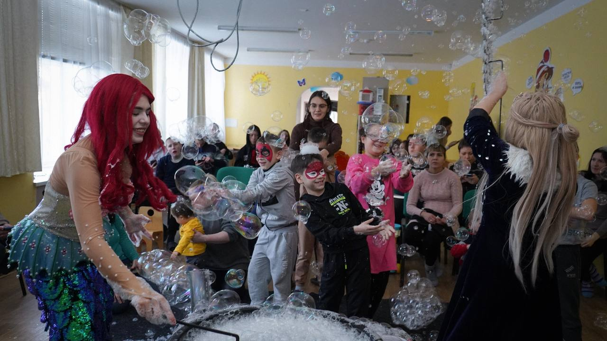
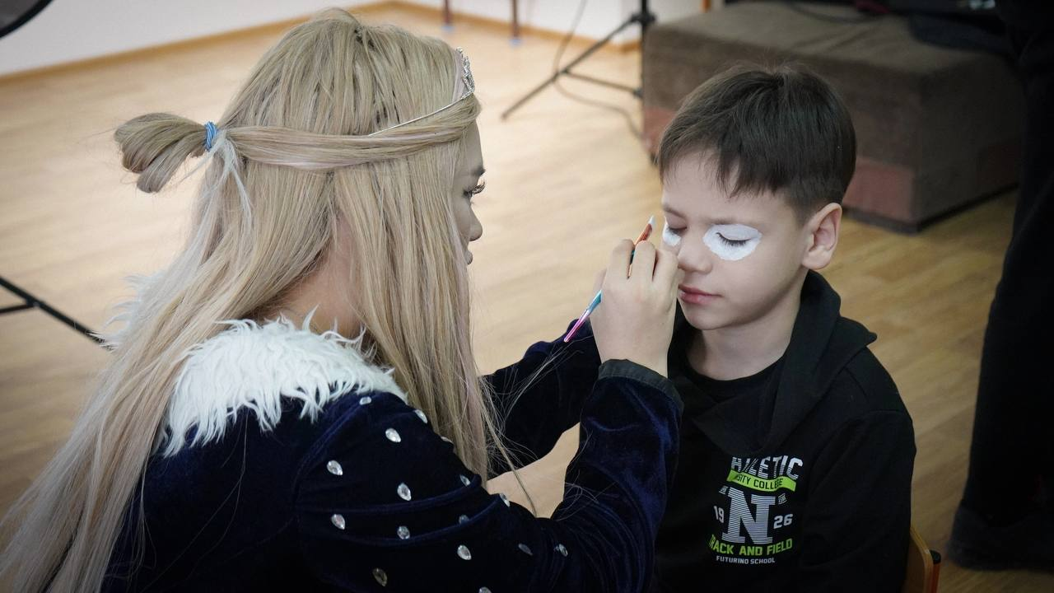
Добрые сердца
В 2022 году в рамках проекта «Добрая мастерская» в декаду инвалидов был организован праздник «Добрый сердца», с шоу «Мыльных пузырей», аквагримом и чаепитием

Slide 10
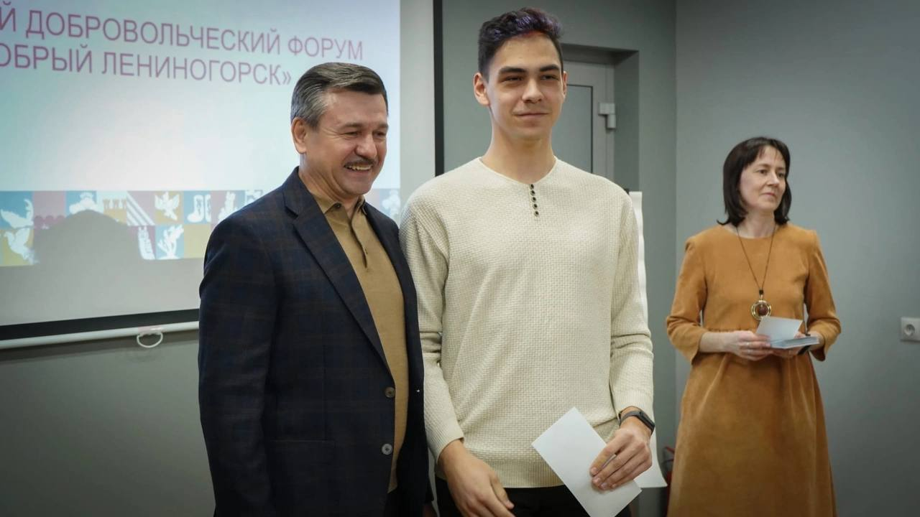
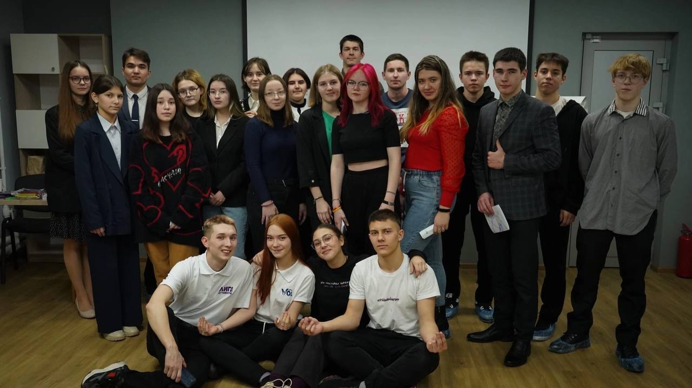
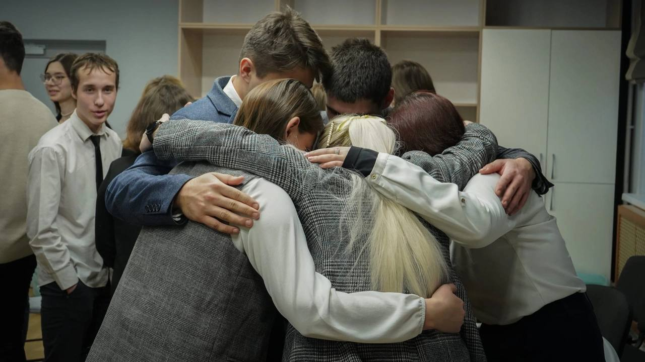
Добрый Лениногорск
Итоговый добровольческий форум «Добрый Лениногорск» в 2022 году состоялся в 3 раз и объединил волонтеров, которые смогли повысить свои волонтерские навыки в формате неформального образования и получить благодарности за свой труд

Slide 11
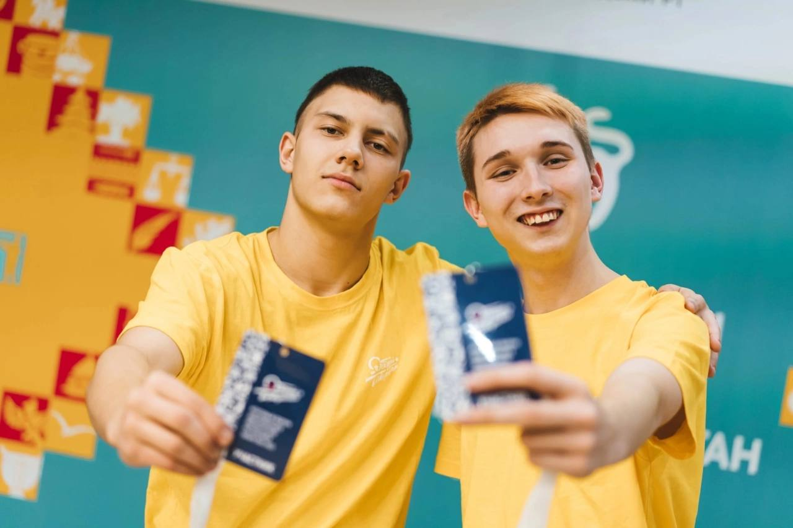
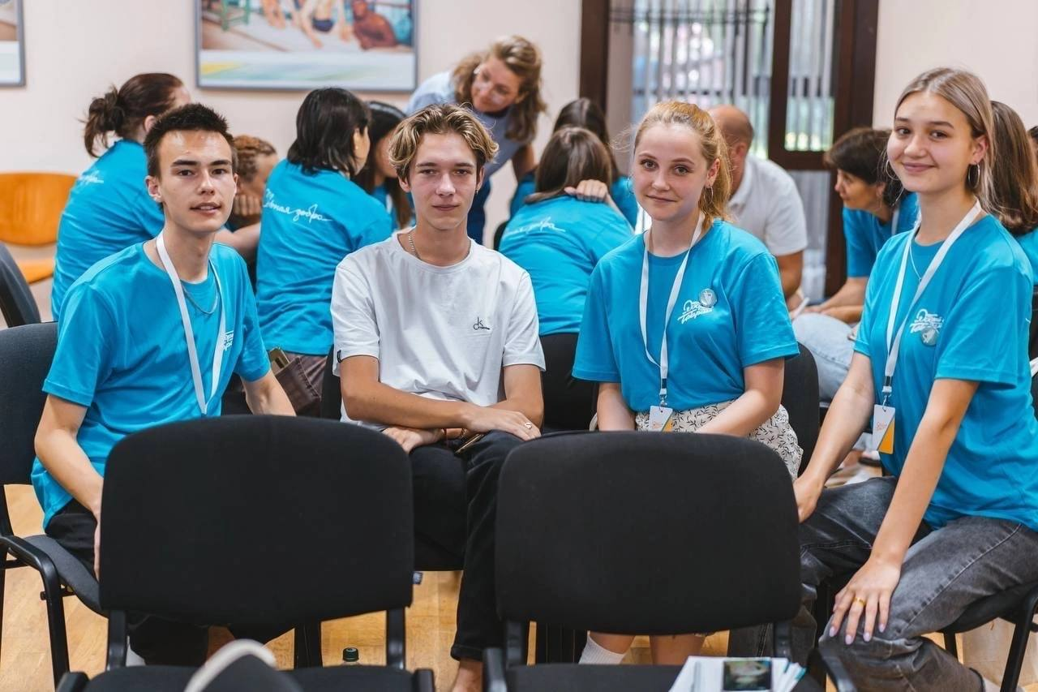
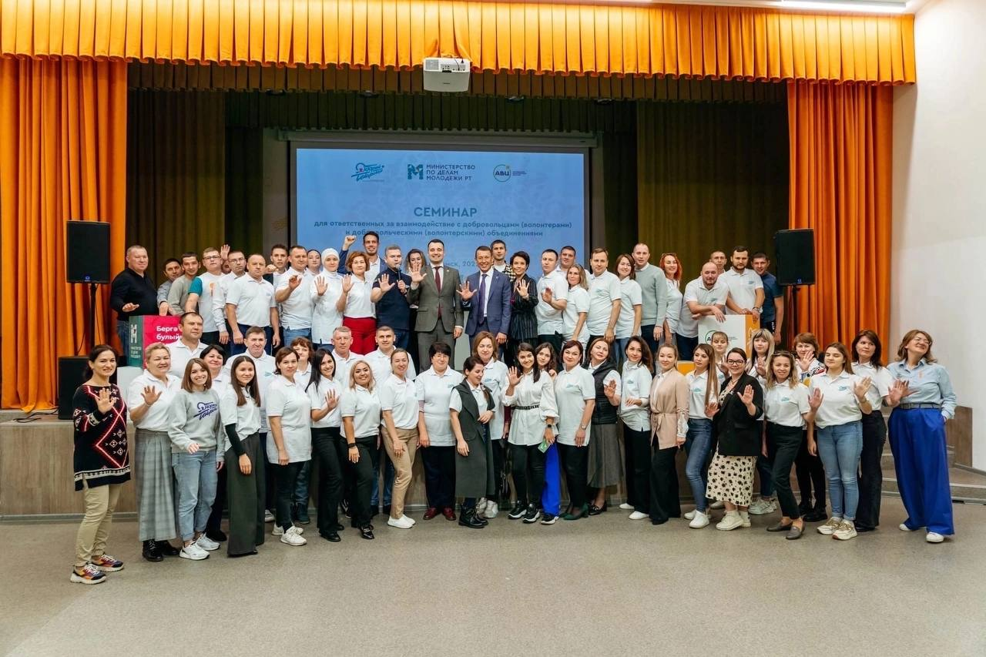
Мы с ВАМИ
Волонтеры нашего штаба постоянно участвую в мероприятиях не только местного, но и Республиканского и Всероссийского масштаба

Slide 12
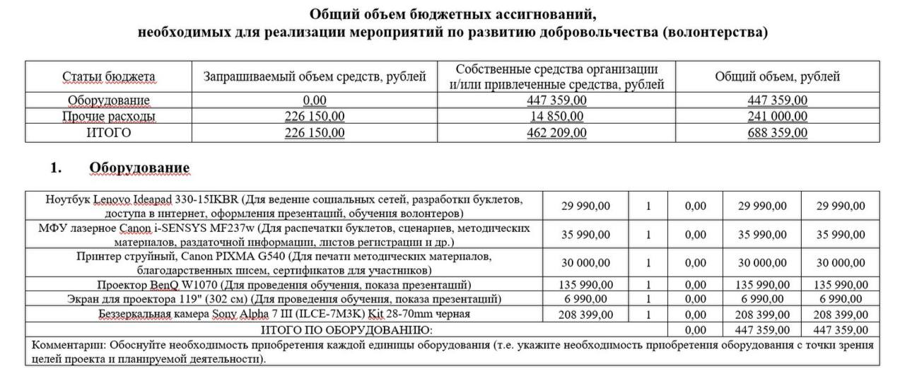
Смета

Slide 13
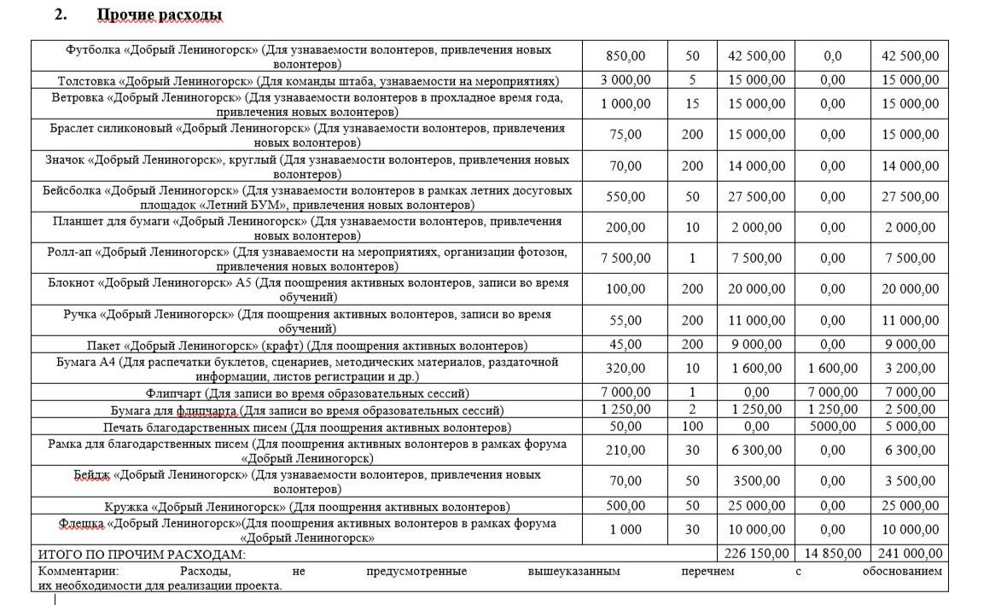
Смета

Slide 14
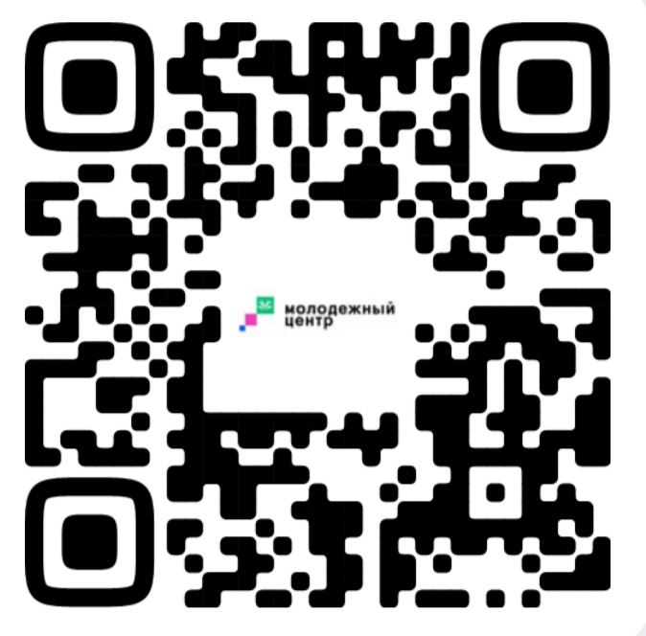
Наши контакты
ВК
Telegram

